Slide 1


Toán
LUYỆN TẬP CHUNG

Slide 2
Chúng mình
cùng nhau
ôn bài nào!

Slide 3
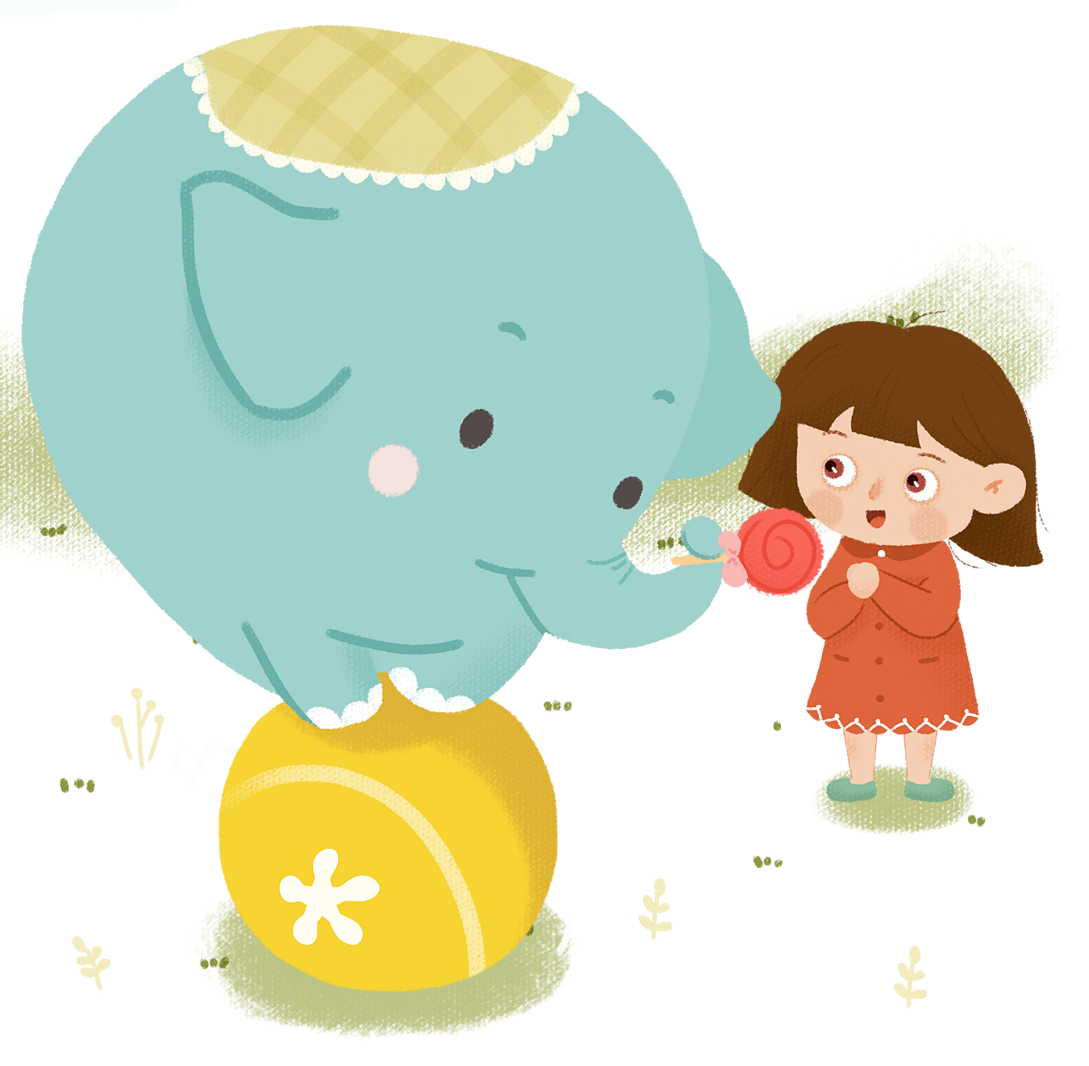
Câu 1
>> Muốn so sánh hai phân số cùng mẫu số ta làm thế nào?
Ta so sánh tử số của hai phân số đó:
— Phân số nào có tử số bé hơn thì bé hơn.
— Phân số nào có tử số lớn hơn thì lớn hơn.
— Nếu tử số bằng nhau thì hai phân số đó bằng nhau.

Slide 4

Câu 2
>> Hãy nêu cách so sánh hai phân số
khác mẫu số?
— Ta quy đồng mẫu số hai phân số đó.
— Rồi so sánh các tử số của hai phân số mới.

Slide 5

Câu 3:
>> Dấu hiệu chia hết cho cả 2 và 5 là?
Là những số có tận cùng là chữ số 0.

Slide 6
Câu 4:
>> Trong các số: 303, 801, 1206
số nào chia hết cho cả 3 và 9?
Số chia hết cho cả 3 và 9 là: 801 và 1206

Slide 7

Cùng làm
bài tập nhé!

Slide 8





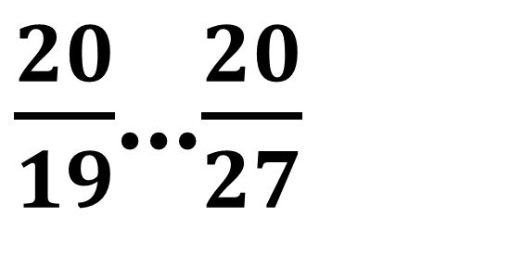
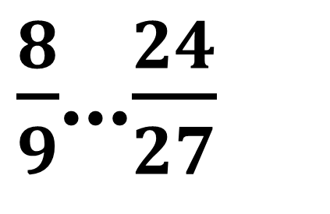
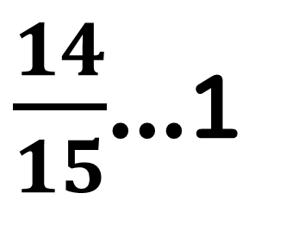
BÀI 1: > < =
$\frac{9}{14}$…$\frac{11}{14}$
$$\frac{4}{25}…\frac{4}{23}$$
$\frac{14}{15}$…1
.
$\frac{8}{9}$…$\frac{24}{27}$
$\frac{20}{19}$…$\frac{20}{27}$
1…$\frac{15}{14}$

Slide 9
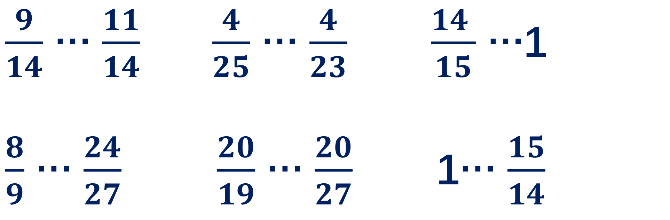
BÀI 1: > < =
<
$\frac{9}{14}$ … $\frac{11}{14}$ $\frac{4}{25}$ … $\frac{4}{23}$ $\frac{14 }{15}$ …1
$\frac{8}{9}$ … $\frac{24}{27}$ $\frac{20}{19}$ … $\frac{20}{27}$ 1… $\frac{15}{14}$
<
<
=
>
<

Slide 10

Bài 2:Với hai số tự nhiên 3 và 5, hãy viết:
Phân số bé hơn 1
Phân số
lớn hơn 1

Slide 11
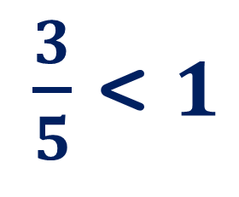
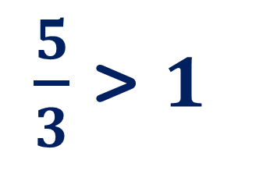
Bài 2:Với hai số tự nhiên 3 và 5, hãy viết:
$\frac{3}{5}$ < $1$
Tử số < Mẫu số
a) Phân số bé hơn 1:
$\frac{5}{3}$ > $1$
Tử số > Mẫu số
b) Phân số lớn hơn 1:

Slide 12
Bài 3: Tìm chữ số thích hợp để viết vào ô trống, sao cho:
a) 75 để chia hết cho 2 nhưng không chia hết cho 5.
c) 75 chia hết cho 9.
Số vừa tìm được có chia hết cho 2 và 3 không?
2
6
Số 756 chia hết cho 2 và 3.

Slide 13
CHÀO TẠM BIỆT

